Slide 1
Teleoperación del Robot Humanoide NAO por medio de un Sistema de Captura de Movimiento (MoCap)
Lennon Núñez Meoño
B34943
UCR - 2017

Slide 2
Objetivo General
Teleoperar un Robot Humanoide NAO con datos provenientes de un Sistema de Captura de Movimiento (MoCap)

Slide 3
Objetivos Específicos/To-Do
Diseñar un Plan de Pruebas para la obtención de datos del MoCap de un Humano y el Robot Humanoide NAO
Obtener datos del movimiento del Humano/Robot por medio del Plan de Pruebas (Código Guillermo)
Generar una relación analítica entre los datos obtenidos del Humano con las del Robot Humanoide NAO
Diseñar un Plan de Validación de la relación entre los datos
Validar la relación entre los datos por medio del Plan de Validación

Slide 4
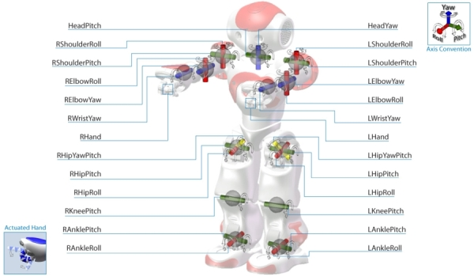
Plan de Pruebas

Slide 5
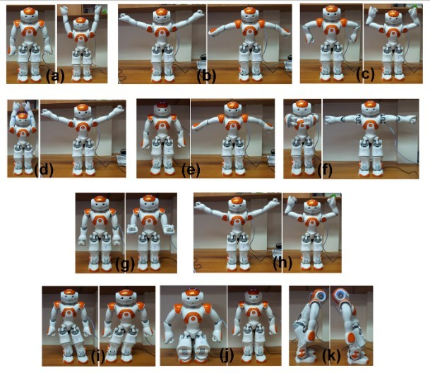
Plan de Pruebas

Slide 6
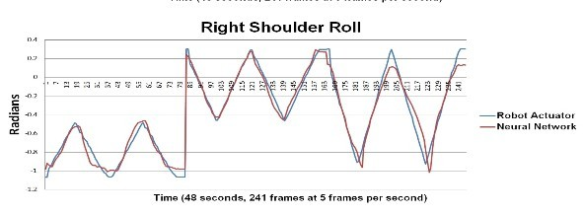

Slide 7
Coordenadas Nao
Cartesian API
  Bloqueante
  No-Bloqueante
setPositions

Slide 8
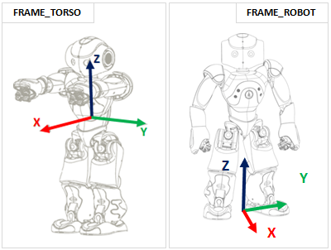
Coordenadas Nao

